Slide 1
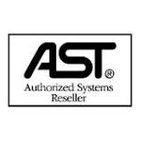




















Dr. Yossi Dashti Israel Silicon Valley China
Email: yossi.dashti@gmail.com
Mobile: +86 15910713730, WeChat: YossiDashti

Slide 2
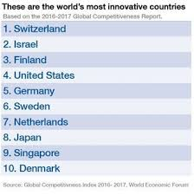




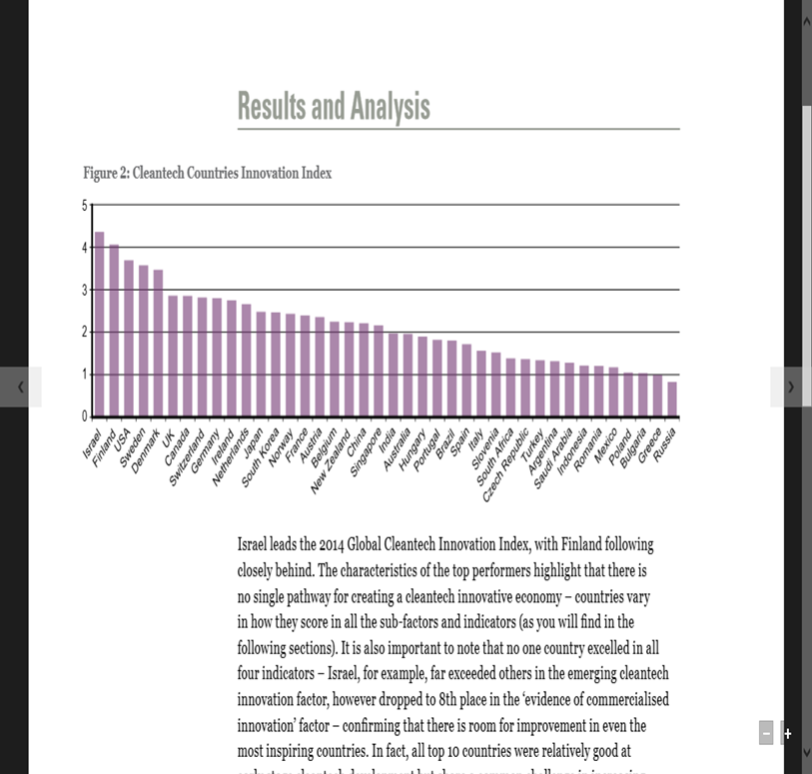

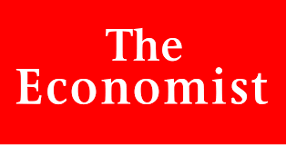



Israel (The Jewish State)
a Hub of Innovation & Technology powerhouse
Innovation Index

Slide 3
What makes a tiny Israel a Hub of Innovation & Entrepreneurship?
Canada
Russia
USA
CHINA

Slide 4
Success Factors – Israel Shifts to Innovation and Entrepreneurship
- Collaboration of Government, Academic Institutions, Industry
- Policies, Initiative, Programs to promote innovation and entrepreneurship
Set policies and laws
Provided incentives (Grants, Tax, Education)
Created conditions to attract Foreign VC investors
Planned technology ecosystem clusters next to universities
Attracted Multinational Corporations (Google, Intel, IBM)
Collaboration between Education-Defense-Industry-Entrepreneurs
Established and supported technology incubators (government, private)
Allocated funds to create local Venture Capitalist industry (Government)
Availability of skilled and experienced workforce (education, military, global)
Formal
Success Factors
Informal
Success Factors
Cultivating a Culture of Innovation and Entrepreneurship

Slide 5
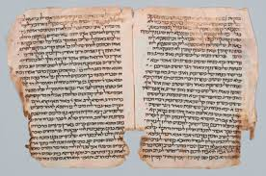
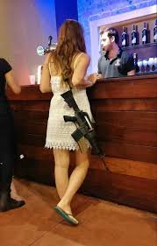
Cultivating a Jewish-Israeli Culture of Innovation and Entrepreneurship
Over 5,000 years of Jewish tradition based on education, values, principles, instructions, guidance, and laws
Passed from generation to generation
Repeated rituals of collective experience
in daily, weekly, monthly, yearly
Blended with challenges and constraints
faced by the society/modern State of Israel
Created a Jewish-Israeli Culture

Slide 6
Jewish-Israeli Culture impacting Innovation & Entrepreneurship
1
Lifelong learning - Learning by arguing/Questions are more important than answers
2
Providing a safe environment to take risks – Allowing Freedom to fail
7 Principles
3
Tikkun Olam – Making the world a better place, Seeking continuous improvement
4
Out of Necessity – Mandatory Military Service - Only the paranoid survive
5
Diversity - Law of Return - Multiple-rich perspectives, global capabilities
No
6
Build Effective Networks - Six Degrees of Separation
7
Constant Vigilance – Only the paranoid survive

Slide 7
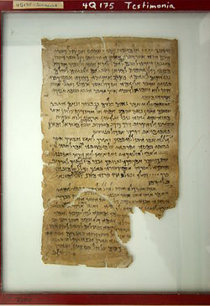
Cultivating a Culture of Innovation and Entrepreneurship - Out of the box thinking
1
Lifelong learning – Education
Ancient scripts guided to learn
days and nights, at home and on the roads, young and old, rich and poor
וְהָגִיתָ בּוֹ יוֹמָם וָלַיְלָה [יְהוֹשֻׁעַ א ח]
וְלִמַּדְתֶּם אֹתָם אֶת בְּנֵיכֶם לְדַבֵּר בָּם בְּשִׁבְתְּךָ בְּבֵיתֶךָ וּבְלֶכְתְּךָ בַדֶּרֶךְ וּבְשָׁכְבְּךָ וּבְקוּמֶךָ. דברים יא יט
Jewish-Israeli Tradition of Lifelong learning commitment
– generation after generation for thousands of years

Slide 8
Cultivating a Culture of Innovation and Entrepreneurship
2
Lifelong learning - Education
METHOD
Jewish-Israeli method of learning
- Study by arguments
- The student is also the teacher
- The question is more important than the answer
- Challenging teachers rather than following them

Slide 9
Cultivating a Culture of Innovation and Entrepreneurship
2
Lifelong Learning
Jewish Education METHOD
- Passover Ritual - Asking questions by the youngest child
- Bat/Bar Mitzva assignment (age 12 for girls and 13 for boys)
Analyze complexed text
Present opposite views
Argue their positions
Contribute new insight

Slide 10
3
Provide a Safe Environment to Take Risks - Allowing the Freedom to Fail
Promoting Innovation – Think outside the box
Try new ways
Be different
Experiment
Be creative
Take risks
Challenge
Discover
Find out
Venture
Explore
Dare
Are we Providing a
Safe Environment to Take Risks
?

Slide 11
"אין אדם עומד על דברי תורה אלא אם כן נכשל בהם - שעל ידי המכשלה הוא מבין שלכך נוצר - לתקן אותו דבר!" (גיטין מ"ג)
Cultivating a Culture of Innovation and Entrepreneurship - Out of the box thinking
"אין אדם עומד על דברי תורה אלא אם כן נכשל בהם - שעל ידי המכשלה הוא מבין שלכך נוצר - לתקן אותו דבר!" (גיטין מ"ג)
"אין אדם עומד על דברי תורה אלא אם כן נכשל בהם - שעל ידי המכשלה הוא מבין שלכך נוצר - לתקן אותו דבר!" (גיטין מ"ג).
3
Provide a Safe Environment to Take Risks - Allowing the Freedom to Fail
One of the key elements of Judaism is that
we all human and we all likely to fail at something
כִּי שֶׁבַע יִפּוֹל צַדִּיק וָקָם, מ"ג משלי כד טז
אֵין אָדָם עוֹמֵד עַל דִּבְרֵי תּוֹרָה אֶלָּא אִם כֵּן נִכְשַׁל בָּהֶם, גיטין מ"ג
Only a person who fails a few times has the ability to cope with challenges
The right to fail comes from the obligation to try

Slide 12

Aspects of Jewish-Israeli Culture that Support Innovation and Entrepreneurship
2
Provide a Safe Environment to Take Risks - Allowing the Freedom to Fail
הָרַבָּה לָמַדְתִּי מֵרַבּוֹתַי, וּמֵחֲבֵרַי יוֹתֵר מֵרַבּוֹתַי, וּמִתַּלְמִידִי יוֹתֵר מִכֻּלָּן
ר' חנינא
Rabbi Hanina Bar Hama, lived in Jerusalem 2100 years ago
“I have learned much from my teachers
and I have learned even more from my colleagues,
but I have learned the most from my students”

Slide 13
Aspects of Jewish-Israeli Culture that Support Innovation and Entrepreneurship
2
Provide a Safe Environment to Take Risks - Allowing the Freedom to Fail
הָרַבָּה לָמַדְתִּי מֵרַבּוֹתַי, וּמֵחֲבֵרַי יוֹתֵר מֵרַבּוֹתַי, וּמִתַּלְמִידִי יוֹתֵר מִכֻּלָּן
ר' חנינא
Rabbi Hanina Bar Hama, lived in Jerusalem 2100 years ago
“I have learned much from my teachers
and I have learned even more from my colleagues,
but I have learned the most from my students”
Everyone participates and share her/his view and perspective
Giving the space and rights to make mistakes Promoting Freedom to Fail
Encourage risk taking

Slide 14
Cultivating Culture of Innovation & Entrepreneurship
1
Diversity
2
Lifelong learning
Elements of culture that are key success factors
3
Building Effective Networks
4
Out of Necessity – Constant Vigilance
5
Tikkun Olam –Seeking on-going improvement
6
Freedom to fail - Safe environment to take risks
7
Constant Vigilance – Only the paranoid survive
Similar values and principals in many other cultures
Many Similarities in the values of China and Israel

Slide 15
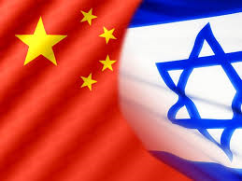
One of the largest & one of the smallest
Similarity and Complimentary
Many shared values:
History
Hard working
Family values
Next generation
Value education
Global networks
Ambitious for success
Harmony/Tikkun Olam
٧
٧
٧
٧
٧
٧
٧
٧
٧
٧
٧
٧
٧
٧
٧
٧
China
Israel

Slide 16

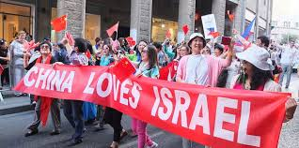

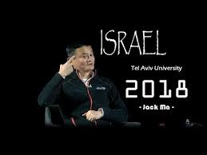
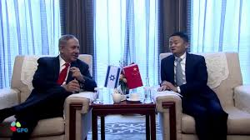
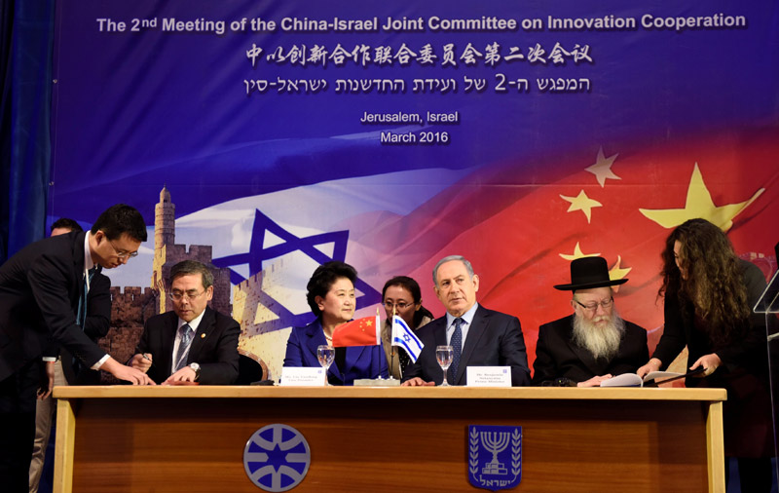
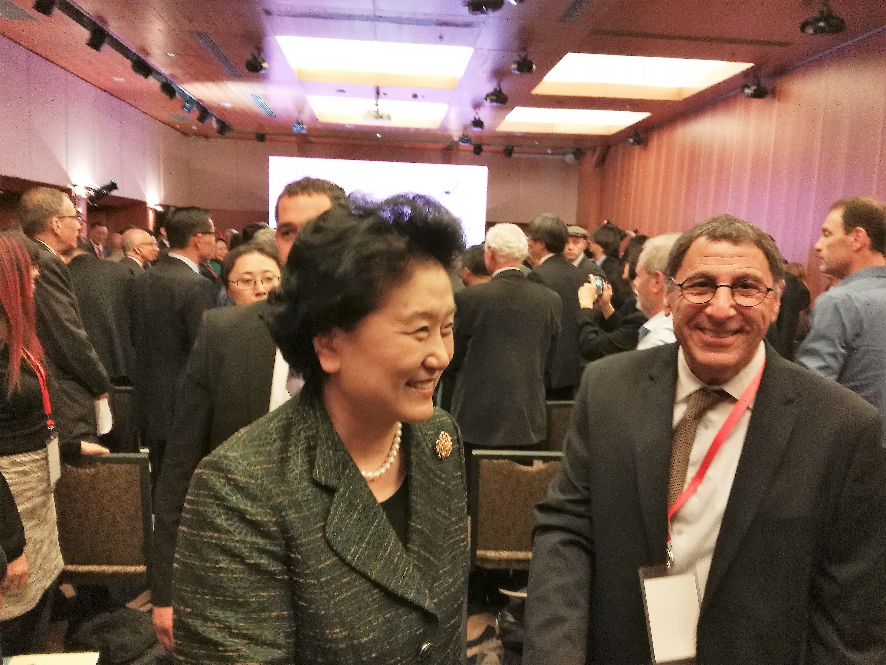
Encourage you to visit Israel to study and research

Slide 17
Innovation and Entrepreneurship
From Idea to Exit
What are the objectives of your PPTs?
(and Business Plan)

Slide 18
Innovation and Entrepreneurship
From Idea to Exit
The objectives of PPT (and Business Plan)
Serve as communication tools.
- Tell how you can take an innovative idea and make it a profitable business
- Tell how is the world going to be better with your product
To motivate talented people to Join your team (employees, managers, board remembers)
To get support for your project (strategic partners, service providers, customers)
To attract investors to invest in your startup company

Slide 19

What are some the Characteristics-Challenges
of Innovative Entrepreneurship?
Creating innovative new product using technology
”Liability of
Newness”
Creating new markets
Uncertainty/Unknown
Protection of Intellectual property
Long duration of development period
Skilled employees – not easy to find/high cost
Dependency (on other technologies) – design win
Frequent changes-standards/technology/interfaces
Requires a lot of money before it generates revenue
High Costs, High Risks, High Risks, High Risks, High Rewards
Notes:
So as we can see, technology entrepreneurship, technology ventures,
are unique in their environment and requirements
Very High level of Uncertainty/Unknown
is what areas:
Is it feasible? Can I overcome the technology challenge
Where can I find the money to hire the experts?
Will others incorporate my product into their
Will customer buy?
Can I do it faster better chipper then competitors
Intellectual Property – some that is not tangible –
You no not have product to touch and show – you have thoughts/ideas
How you protect intellectual property – can not lack it in a safe, or build a fence, or bring a guard

Slide 20
Innovation and Entrepreneurship
From Idea to Exit
Do you need investors ?
- Investors trust your capabilities and your judgement
- Take a risk of their reputation and money

Slide 21
How Risky is High Risk?
Each
Year
1,000
100
10
?
?

Slide 22
How Risky is High Risk?
Each
Year
1,000
100
10
?
Business plans submitted to VC investors
Considered and evaluated
Selected for investment
Realize successful exit

Slide 23
Innovation and Entrepreneurship
From Idea to Exit
Do you need investors ?
- Investors trust your capabilities and your judgement
- They are risking their reputation and money
What the investors are looking for?

Slide 24
Innovation and Entrepreneurship
From Idea to Exit
What the investors are looking for?
Team
Is there a need to what you offer?
Market
Technology

Slide 25
Innovation and Entrepreneurship
From Idea to Exit
What the investors are looking for?
Technology
Market
Team
Team
Skills
Passion
Knowledge
Experience
Capabilities
Commitment
Business Networks
Team Diversification
Team Members Complement each other
Market
Market Size
Market Trend
Potential Buyers
Competition/Threats
Demand for your solution
“Is someone willing to pay”
Technology
Innovative
Add value
Attainable
Protectability

Slide 26
The life cycle of innovative startups
From Idea to Exit
Notes:
השקף הזה מציג את ארבעת השלבים ובשורה של כל שלב מצוינת פעילות מרכזית של אותו שלב.
ובכל פעילות מרכזית ישנם פעולות רבות בחיי היומיום של המיזם
בפעילויות מסוימות נרד לפרטים, באחרות נגע באופן כללי
נעבור על השלבים השונים והפעילות המרכזים ואז נרד לפרטים
השלב המקדים – עוד לפני רישום החברה, שכירת מקום, קנית ציוד, גיוס הון, וגיוס אנשים – יש לעשות כמה בירורים
אחד - האם יש רעיון שמביא ערך?
שתיים – האם הרעיון ישים טכנולוגית?
שלוש – האם רעיון ישים עסקית?
השלב השני – תחילת חיי המיזם – השלב הראשוני
גיוס משאבים – פיתוח מוצר – בדיקה והתאמה לשווקים שונים
השלב השלישי – השלב המתקדם – יצור – חדירה לשווקים – מכירות ראשוניות – הכנסות ראשוניות – הוספת ערך
השלב היותר מתקדם – השלב הרביעי – השלב שבו המיזם צומח, מוסיף על ידי הגדלת מכירות, שיתופי פעולה, או הגדלת מספר משתמשים
והכנת המיזם למימוש
ישנם כמה סוגי מימוש. המקובלים ביותר –
הנפקת מניות לציבור IPO דרך המנגנון של סחירה במניות – בבורסה לנירות ערך
או מיזוג ורכישה M&A שזו למעשה מכירת נכסי החברה
Equity – הון הבעלים – זכות לפדיון נכסי החברה.
Management buyout
מנהלי החברה קונים ממשקיעים ו/או ממייסדים

Slide 27
The life cycle of innovative startups - From Idea to Exit
Preliminary stage
Early
stage
Advanced
stage
Prepare for exit
Notes:
השקף הזה מציג את ארבעת השלבים ובשורה של כל שלב מצוינת פעילות מרכזית של אותו שלב.
ובכל פעילות מרכזית ישנם פעולות רבות בחיי היומיום של המיזם
בפעילויות מסוימות נרד לפרטים, באחרות נגע באופן כללי
נעבור על השלבים השונים והפעילות המרכזים ואז נרד לפרטים
השלב המקדים – עוד לפני רישום החברה, שכירת מקום, קנית ציוד, גיוס הון, וגיוס אנשים – יש לעשות כמה בירורים
אחד - האם יש רעיון שמביא ערך?
שתיים – האם הרעיון ישים טכנולוגית?
שלוש – האם רעיון ישים עסקית?
השלב השני – תחילת חיי המיזם – השלב הראשוני
גיוס משאבים – פיתוח מוצר – בדיקה והתאמה לשווקים שונים
השלב השלישי – השלב המתקדם – יצור – חדירה לשווקים – מכירות ראשוניות – הכנסות ראשוניות – הוספת ערך
השלב היותר מתקדם – השלב הרביעי – השלב שבו המיזם צומח, מוסיף על ידי הגדלת מכירות, שיתופי פעולה, או הגדלת מספר משתמשים
והכנת המיזם למימוש
ישנם כמה סוגי מימוש. המקובלים ביותר –
הנפקת מניות לציבור IPO דרך המנגנון של סחירה במניות – בבורסה לנירות ערך
או מיזוג ורכישה M&A שזו למעשה מכירת נכסי החברה
Equity – הון הבעלים – זכות לפדיון נכסי החברה.
Management buyout
מנהלי החברה קונים ממשקיעים ו/או ממייסדים

Slide 28
The life cycle of innovative startups - From Idea to Exit
Preliminary stage
Create an
Idea
Conduct Preliminary Feasibility Evaluation
Form & Assess Business Model
Early
stage
Recruit Resources
Develop Product
Test Product
Advanced
stage
Produce
Go-to-Market
Add Value
Prepare for exit
Add
Value
Add
Value
Add
Value
Initial Public Offering - IPO
Mergers & Acquisitions - M&A
Notes:
השקף הזה מציג את ארבעת השלבים ובשורה של כל שלב מצוינת פעילות מרכזית של אותו שלב.
ובכל פעילות מרכזית ישנם פעולות רבות בחיי היומיום של המיזם
בפעילויות מסוימות נרד לפרטים, באחרות נגע באופן כללי
נעבור על השלבים השונים והפעילות המרכזים ואז נרד לפרטים
השלב המקדים – עוד לפני רישום החברה, שכירת מקום, קנית ציוד, גיוס הון, וגיוס אנשים – יש לעשות כמה בירורים
אחד - האם יש רעיון שמביא ערך?
שתיים – האם הרעיון ישים טכנולוגית?
שלוש – האם רעיון ישים עסקית?
השלב השני – תחילת חיי המיזם – השלב הראשוני
גיוס משאבים – פיתוח מוצר – בדיקה והתאמה לשווקים שונים
השלב השלישי – השלב המתקדם – יצור – חדירה לשווקים – מכירות ראשוניות – הכנסות ראשוניות – הוספת ערך
השלב היותר מתקדם – השלב הרביעי – השלב שבו המיזם צומח, מוסיף על ידי הגדלת מכירות, שיתופי פעולה, או הגדלת מספר משתמשים
והכנת המיזם למימוש
ישנם כמה סוגי מימוש. המקובלים ביותר –
הנפקת מניות לציבור IPO דרך המנגנון של סחירה במניות – בבורסה לנירות ערך
או מיזוג ורכישה M&A שזו למעשה מכירת נכסי החברה
Equity – הון הבעלים – זכות לפדיון נכסי החברה.
Management buyout
מנהלי החברה קונים ממשקיעים ו/או ממייסדים

Slide 29
The life cycle of innovative startups - From Idea to Exit
Preliminary stage
Create an
Idea
Conduct Preliminary Feasibility Evaluation
Form & Assess Business Model
Recruit Resources/Add Value/Recruit Resources/Add Value
Early
stage
Recruit Resources
Develop Product
Test Product
Recruit Resources/Add Value/Recruit Resources/Add Value
Advanced
stage
Produce
Go-to-Market
Add Value
Prepare for exit
Add
Value
Add
Value
Add
Value
Initial Public Offering - IPO
Mergers & Acquisitions - M&A
Notes:
השקף הזה מציג את ארבעת השלבים ובשורה של כל שלב מצוינת פעילות מרכזית של אותו שלב.
ובכל פעילות מרכזית ישנם פעולות רבות בחיי היומיום של המיזם
בפעילויות מסוימות נרד לפרטים, באחרות נגע באופן כללי
נעבור על השלבים השונים והפעילות המרכזים ואז נרד לפרטים
השלב המקדים – עוד לפני רישום החברה, שכירת מקום, קנית ציוד, גיוס הון, וגיוס אנשים – יש לעשות כמה בירורים
אחד - האם יש רעיון שמביא ערך?
שתיים – האם הרעיון ישים טכנולוגית?
שלוש – האם רעיון ישים עסקית?
השלב השני – תחילת חיי המיזם – השלב הראשוני
גיוס משאבים – פיתוח מוצר – בדיקה והתאמה לשווקים שונים
השלב השלישי – השלב המתקדם – יצור – חדירה לשווקים – מכירות ראשוניות – הכנסות ראשוניות – הוספת ערך
השלב היותר מתקדם – השלב הרביעי – השלב שבו המיזם צומח, מוסיף על ידי הגדלת מכירות, שיתופי פעולה, או הגדלת מספר משתמשים
והכנת המיזם למימוש
ישנם כמה סוגי מימוש. המקובלים ביותר –
הנפקת מניות לציבור IPO דרך המנגנון של סחירה במניות – בבורסה לנירות ערך
או מיזוג ורכישה M&A שזו למעשה מכירת נכסי החברה
Equity – הון הבעלים – זכות לפדיון נכסי החברה.
Management buyout
מנהלי החברה קונים ממשקיעים ו/או ממייסדים

Slide 30
The life cycle of a technology venture - From Idea to Exit
What is the most risky and expensive step?
Preliminary stage
Create an
Idea
Conduct Preliminary Feasibility Evaluation
Form & Assess Business Model
Early
stage
Recruit Resources
Develop Product
Test Product
Recruit Resources/Add Value/Recruit Resources/Add Value
Advanced
stage
Produce
Go-to-Market
Add Value
Recruit Resources/Add Value/Recruit Resources/Add Value
Prepare for exit
Add
Value
Add
Value
Add
Value
Initial Public Offering - IPO
Mergers & Acquisitions - M&A
Notes:
השקף הזה מציג את ארבעת השלבים ובשורה של כל שלב מצוינת פעילות מרכזית של אותו שלב.
ובכל פעילות מרכזית ישנם פעולות רבות בחיי היומיום של המיזם
בפעילויות מסוימות נרד לפרטים, באחרות נגע באופן כללי
נעבור על השלבים השונים והפעילות המרכזים ואז נרד לפרטים
השלב המקדים – עוד לפני רישום החברה, שכירת מקום, קנית ציוד, גיוס הון, וגיוס אנשים – יש לעשות כמה בירורים
אחד - האם יש רעיון שמביא ערך?
שתיים – האם הרעיון ישים טכנולוגית?
שלוש – האם רעיון ישים עסקית?
השלב השני – תחילת חיי המיזם – השלב הראשוני
גיוס משאבים – פיתוח מוצר – בדיקה והתאמה לשווקים שונים
השלב השלישי – השלב המתקדם – יצור – חדירה לשווקים – מכירות ראשוניות – הכנסות ראשוניות – הוספת ערך
השלב היותר מתקדם – השלב הרביעי – השלב שבו המיזם צומח, מוסיף על ידי הגדלת מכירות, שיתופי פעולה, או הגדלת מספר משתמשים
והכנת המיזם למימוש
ישנם כמה סוגי מימוש. המקובלים ביותר –
הנפקת מניות לציבור IPO דרך המנגנון של סחירה במניות – בבורסה לנירות ערך
או מיזוג ורכישה M&A שזו למעשה מכירת נכסי החברה
Equity – הון הבעלים – זכות לפדיון נכסי החברה.
Management buyout
מנהלי החברה קונים ממשקיעים ו/או ממייסדים

Slide 31
The life cycle of innovative startups - From Idea to Exit
Preliminary stage
Create an
Idea
Conduct Preliminary Feasibility Evaluation
Form & Assess Business Model
Early
stage
Recruit Resources
Develop Product
Test Product
“Valley of Death”
Advanced
stage
Produce
Go-to-Market
Add Value
Prepare for exit
Add
Value
Add
Value
Add
Value
Initial Public Offering - IPO
Mergers & Acquisitions - M&A
Notes:
השקף הזה מציג את ארבעת השלבים ובשורה של כל שלב מצוינת פעילות מרכזית של אותו שלב.
ובכל פעילות מרכזית ישנם פעולות רבות בחיי היומיום של המיזם
בפעילויות מסוימות נרד לפרטים, באחרות נגע באופן כללי
נעבור על השלבים השונים והפעילות המרכזים ואז נרד לפרטים
השלב המקדים – עוד לפני רישום החברה, שכירת מקום, קנית ציוד, גיוס הון, וגיוס אנשים – יש לעשות כמה בירורים
אחד - האם יש רעיון שמביא ערך?
שתיים – האם הרעיון ישים טכנולוגית?
שלוש – האם רעיון ישים עסקית?
השלב השני – תחילת חיי המיזם – השלב הראשוני
גיוס משאבים – פיתוח מוצר – בדיקה והתאמה לשווקים שונים
השלב השלישי – השלב המתקדם – יצור – חדירה לשווקים – מכירות ראשוניות – הכנסות ראשוניות – הוספת ערך
השלב היותר מתקדם – השלב הרביעי – השלב שבו המיזם צומח, מוסיף על ידי הגדלת מכירות, שיתופי פעולה, או הגדלת מספר משתמשים
והכנת המיזם למימוש
ישנם כמה סוגי מימוש. המקובלים ביותר –
הנפקת מניות לציבור IPO דרך המנגנון של סחירה במניות – בבורסה לנירות ערך
או מיזוג ורכישה M&A שזו למעשה מכירת נכסי החברה
Equity – הון הבעלים – זכות לפדיון נכסי החברה.
Management buyout
מנהלי החברה קונים ממשקיעים ו/או ממייסדים

Slide 32

The life cycle of innovative startups - From Idea to Exit
Advanced
stage
Produce
Go-to-Market
Add Value
“Valley of Death”
To describe the transition from product
completion to taking it to the market
Valley of Death technology ~ 6,230,000
Surviving the Valley of Death ~ 4,410,000

Slide 33
Go-to-Market (GTM)
“Valley of Death”
More than 80% of technologies developed globally never make it to
the commercial world, due to their inability to cross the “Valley of Death”
Often, due to lack of preparation and failing to understand the process

Slide 34
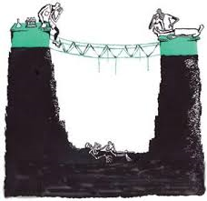
Valley of Death

Slide 35
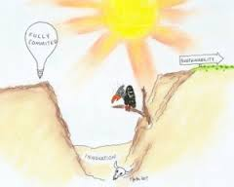
Valley of Death

Slide 36
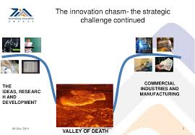
Valley of Death

Slide 37

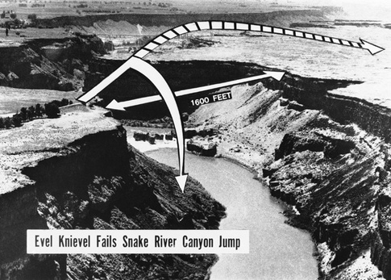
Valley of Death

Slide 38
The life cycle of a technology venture - From Idea to Exit
Preliminary stage
Create an
Idea
Conduct Preliminary Feasibility Evaluation
Form & Assess Business Model
Early
stage
Recruit Resources
Develop Product
Test Product
Advanced
stage
Produce
Go-to-Market
Add Value
Prepare for exit
Add
Value
Add
Value
Add
Value
Initial Public Offering - IPO
Mergers & Acquisitions - M&A
Notes:
השקף הזה מציג את ארבעת השלבים ובשורה של כל שלב מצוינת פעילות מרכזית של אותו שלב.
ובכל פעילות מרכזית ישנם פעולות רבות בחיי היומיום של המיזם
בפעילויות מסוימות נרד לפרטים, באחרות נגע באופן כללי
נעבור על השלבים השונים והפעילות המרכזים ואז נרד לפרטים
השלב המקדים – עוד לפני רישום החברה, שכירת מקום, קנית ציוד, גיוס הון, וגיוס אנשים – יש לעשות כמה בירורים
אחד - האם יש רעיון שמביא ערך?
שתיים – האם הרעיון ישים טכנולוגית?
שלוש – האם רעיון ישים עסקית?
השלב השני – תחילת חיי המיזם – השלב הראשוני
גיוס משאבים – פיתוח מוצר – בדיקה והתאמה לשווקים שונים
השלב השלישי – השלב המתקדם – יצור – חדירה לשווקים – מכירות ראשוניות – הכנסות ראשוניות – הוספת ערך
השלב היותר מתקדם – השלב הרביעי – השלב שבו המיזם צומח, מוסיף על ידי הגדלת מכירות, שיתופי פעולה, או הגדלת מספר משתמשים
והכנת המיזם למימוש
ישנם כמה סוגי מימוש. המקובלים ביותר –
הנפקת מניות לציבור IPO דרך המנגנון של סחירה במניות – בבורסה לנירות ערך
או מיזוג ורכישה M&A שזו למעשה מכירת נכסי החברה
Equity – הון הבעלים – זכות לפדיון נכסי החברה.
Management buyout
מנהלי החברה קונים ממשקיעים ו/או ממייסדים

Slide 39
Sources of Capital
Where can we get money for the startup?

Slide 40
Sources of Capital
Self
Friends and Family (3F’s)
Academic/research grants
Incubators/Accelerators
Government programs
Strategic partners
Crowdfunding
Corporate VC
Private Equity
Angel investors, Angel groups
Venture Capitalist firms (VCs)

Slide 41
Sources of Capital
Self, Friends and Family (3F’s)
Academic/research grants
Incubators/Accelerators
Government programs
Strategic partners
Crowdfunding
Corporate VC
Private Equity
Angel investors, Angel groups
Venture Capitalist firms (VCs)
Different sources of capital,
With different amounts,
At different stages

Slide 42
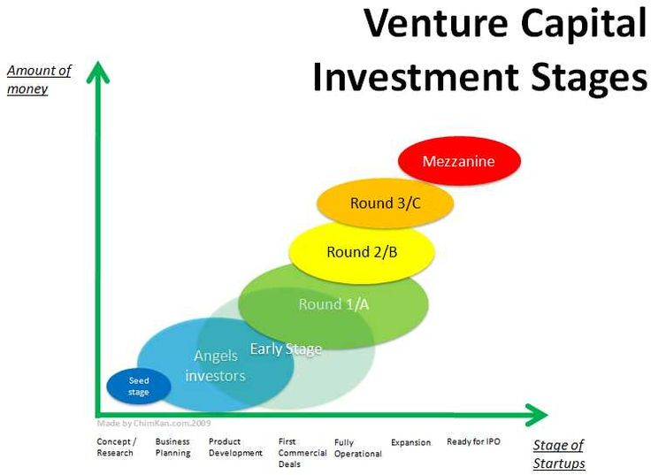
Different sources of capital, With different amounts, At different stages
Try to get
“Smart Money”
Notes:
השקף הזה מציג את ארבעת השלבים ובשורה של כל שלב מצוינת פעילות מרכזית של אותו שלב.
ובכל פעילות מרכזית ישנם פעולות רבות בחיי היומיום של המיזם
בפעילויות מסוימות נרד לפרטים, באחרות נגע באופן כללי
נעבור על השלבים השונים והפעילות המרכזים ואז נרד לפרטים
השלב המקדים – עוד לפני רישום החברה, שכירת מקום, קנית ציוד, גיוס הון, וגיוס אנשים – יש לעשות כמה בירורים
אחד - האם יש רעיון שמביא ערך?
שתיים – האם הרעיון ישים טכנולוגית?
שלוש – האם רעיון ישים עסקית?
השלב השני – תחילת חיי המיזם – השלב הראשוני
גיוס משאבים – פיתוח מוצר – בדיקה והתאמה לשווקים שונים
השלב השלישי – השלב המתקדם – יצור – חדירה לשווקים – מכירות ראשוניות – הכנסות ראשוניות – הוספת ערך
השלב היותר מתקדם – השלב הרביעי – השלב שבו המיזם צומח, מוסיף על ידי הגדלת מכירות, שיתופי פעולה, או הגדלת מספר משתמשים
והכנת המיזם למימוש
ישנם כמה סוגי מימוש. המקובלים ביותר –
הנפקת מניות לציבור IPO דרך המנגנון של סחירה במניות – בבורסה לנירות ערך
או מיזוג ורכישה M&A שזו למעשה מכירת נכסי החברה
Equity – הון הבעלים – זכות לפדיון נכסי החברה.
Management buyout
מנהלי החברה קונים ממשקיעים ו/או ממייסדים

Slide 43
Investment Opportunity
Investments are obtained in stages when money is needed (rounds of investment)
Preliminary stage/Pre-seed:
Source: Self-funded, Angels, Government, Incubators, Academia, Crowdfunding
Early stage/Seed round:
Source: Angels/Government/Accelerators/Crowdfunding
Early stage/Post-seed:
Source: Angel/Government/Accelerators/Crowdfunding/some VCs
Advanced stage: Rounds A, B, C, Mature
Source: Venture Capital (VC)
Mezzanine to support a company between mature rounds or before its IPO
Source: VC, Private Equity (PE), Banks

Slide 44
Innovation and Entrepreneurship
From Idea to Exit
What the investors are looking for?
Technology
Market
Team
Team
Skills
Passion
Knowledge
Experience
Capabilities
Commitment
Business Networks
Team Diversification
Team Members Complement each other
Market
Market Size
Market Trend
Potential Buyers
Competition/Threats
Demand for your solution
“Is someone willing to pay”
Technology
Innovative
Add value
Attainable
Protectability

Slide 45
Class Presentations
What are The objectives of your PPTs?
Show Enthusiasm
How will the world be better with your product

